Slide 1
Тема уроку:
Українське козацтво в першій чверті XVII ст.

Slide 2
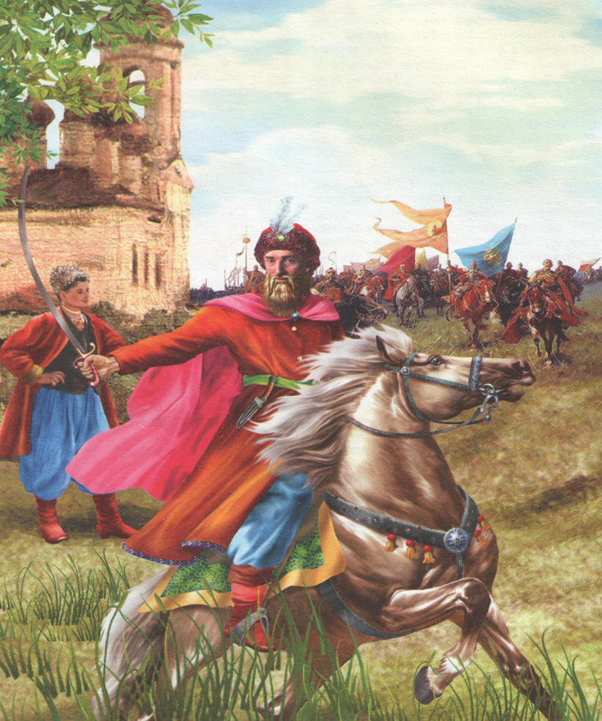
Завдання уроку:
дослідити, як героїчна боротьба українського козацтва проти турків і татар під проводом Петра Конашевича-Сагайдачного відображена в усній народній творчості та історичних джерелах.
Тип уроку:
урок-проект

Slide 3
Епіграф уроку:
Було колись – в Україні ревіли гармати;
Було колись – Запорожці вміли панувати.
Панували, добували і Славу і Волю; …
Т. Шевченко «Іван Підкова»

Slide 4
Діяльність
Політична
Військова
Просвітницька

Slide 5
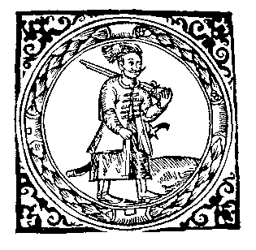
Сагайдачний –політик, дипломат
Герб війська Запорозького
Захищав інтереси українского народу
Прийнимав участь в європейській политиці того часу (відносини с Польщею і московським царем)
Привернув увагу до козаків в Європі
Приєднався до «Ліги міліції християнства» в 1618 році
5

Slide 6
Військова діяльність Сагайдачного
Впорядкував козацьке військо
Мав власну військову тактику та стратегію
Прославився вдалимими морськими і сухопутними походами проти Османскої Порти
Відіграв вирішальну роль роль в битві під Хотином
6

Slide 7
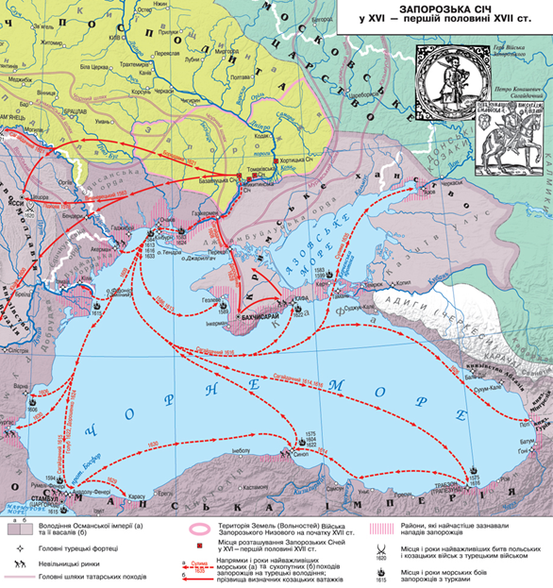

Slide 8
Рік | Похід | Результат походу
1606 р. | Славетний морський похід на фортецю Варну | Козаки дістали великі скарби, вартість яких обчислювалась дуже великою сумою – 180000 тис. злотих. Та головне – відвоювали декілька тисяч бранців
1608 р. | Похід на Перекоп – золоті ворота Криму | Виманили хитрощами татарське військо в степ і розбили його.
1614 р. | Похід на турецькі міста Трапезунда і Синоп – місто кохання | Потопили ворожі судна, наповнили кораблі здобиччю, визволили багато невільників.
1615 р. | Обстріляли Царгород - Стамбул
1616 р. | Похід на Кафу – найбільший невільницький ринок на Чорному морі | Знищили 14 тис. бусурманів, набрали великого добра, головне звільнили тисячі бранців
1617 р. | Похід під Москву | 1618 р – Деулінське перемир’я. Польща отримувала Смоленщину та Чернігово-Сіверщину.

Slide 9
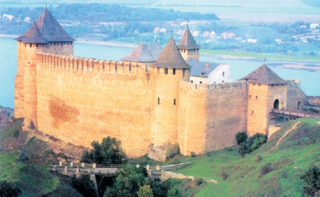
Роль козаків під проводом Петра Конашевича-Сагайдачного у розгромі турків в Хотинській війні
Після перемоги в Хотинській війні Польща зберегла свою незалежність, Туреччина надовго відмовилась від завоювання Європи. Що отримала Україна? Поляки вкотре зрадили українців. В цій війні був поранений
П. Конашевич-Сагайдачний і невдовзі від отриманих ран помер, а поляки скоротили козацький реєстр до 2 тис., а решта козаків були змушені повертатися до панів.

Slide 10
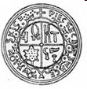
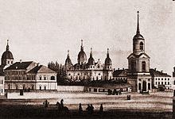
Просвітницька діяльність
Створив культурний осередок в Києві
Стояв біля витоків Київскої братської школи
Захищав та підтримував православну церкву
Иніціатор відновлення в 1620 році православної ієрархіі
Печать Київського
братства
Будівля Київського братства
7

Slide 11
Оцінка діятельності
Зробив значний внесок в згуртування українського суспільства та розвиток визвольного руху в Україні
Герб родини Петра Конашевича-Сагайдачного
8

Slide 12
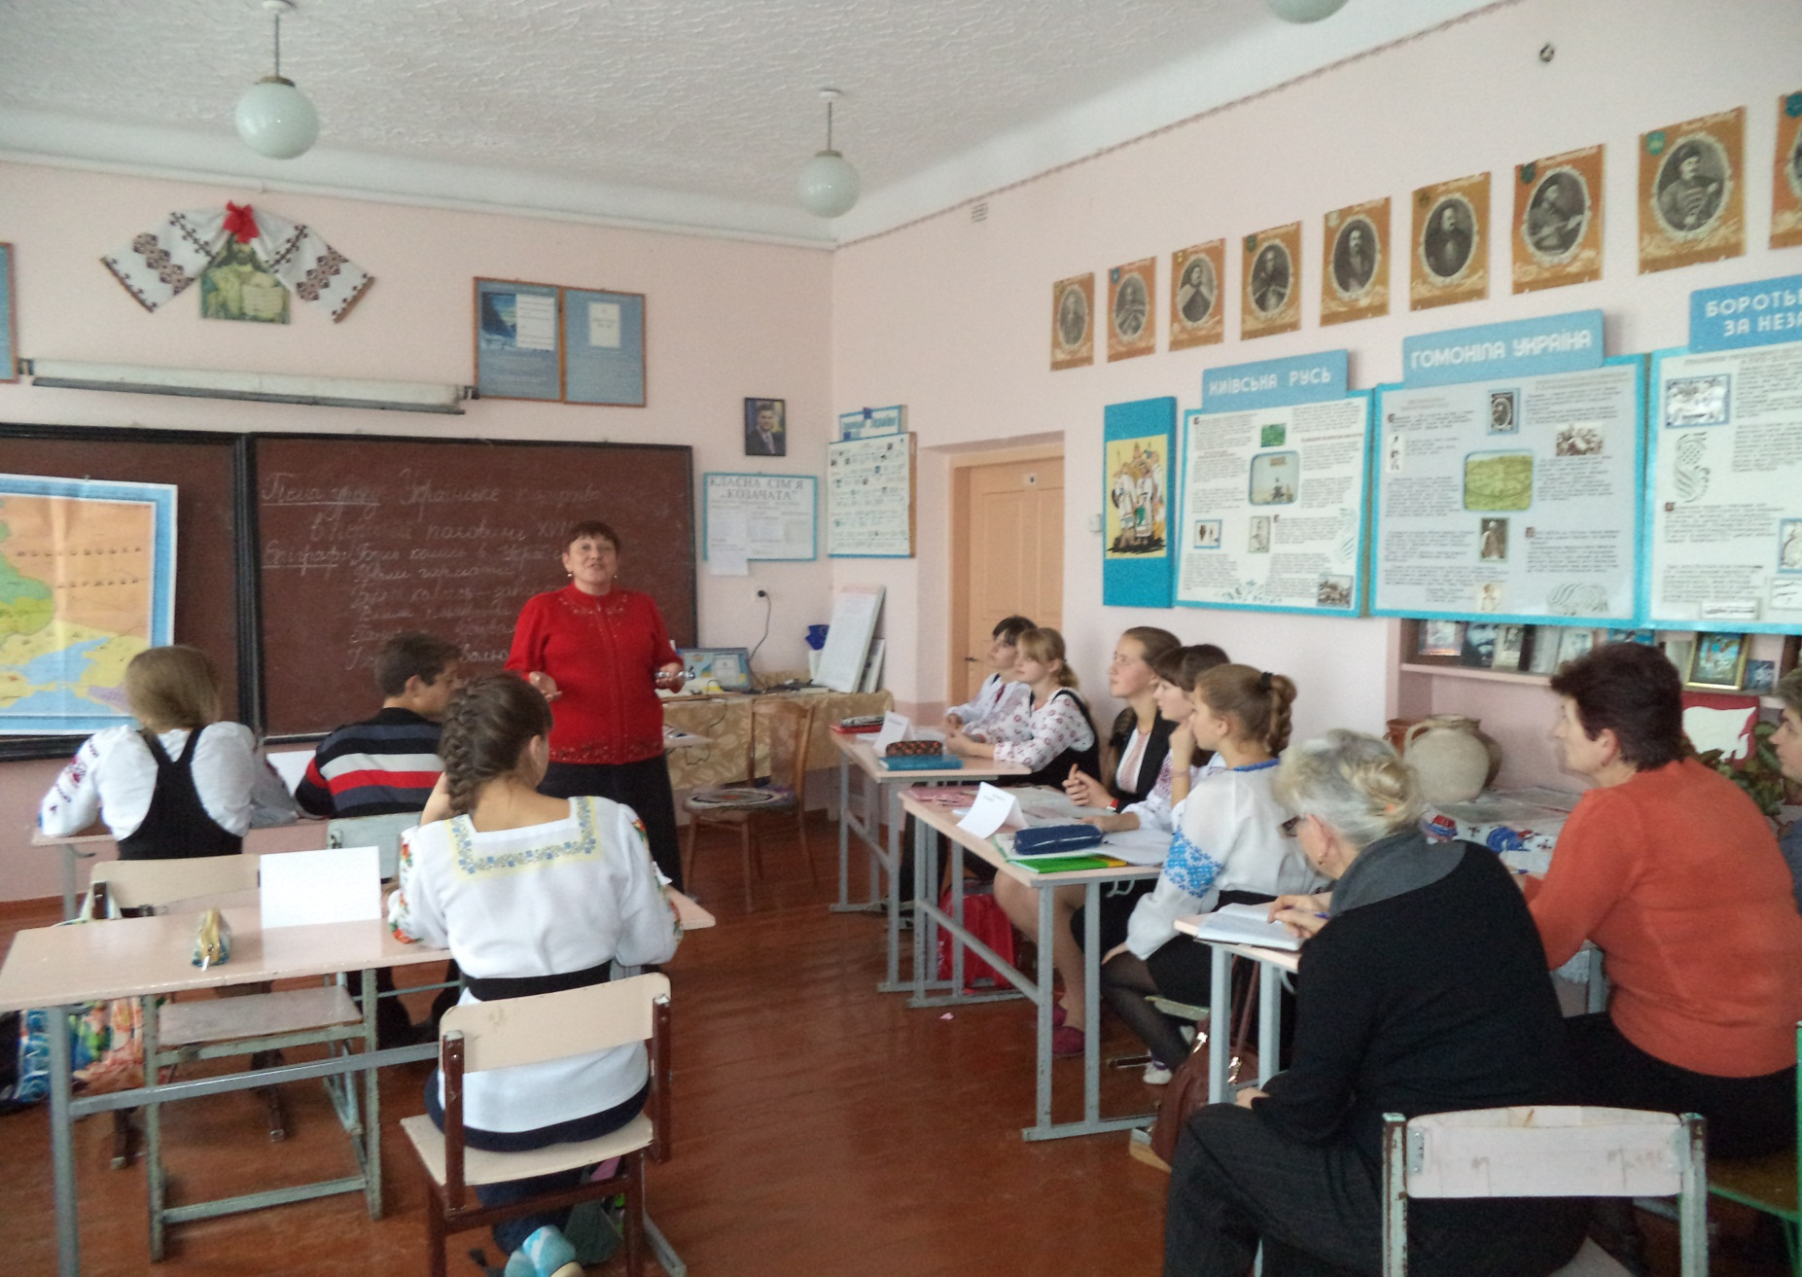

Slide 13
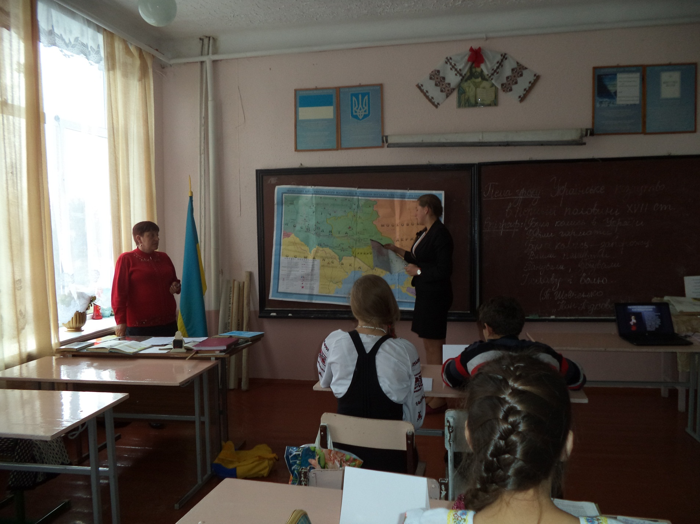

Slide 14
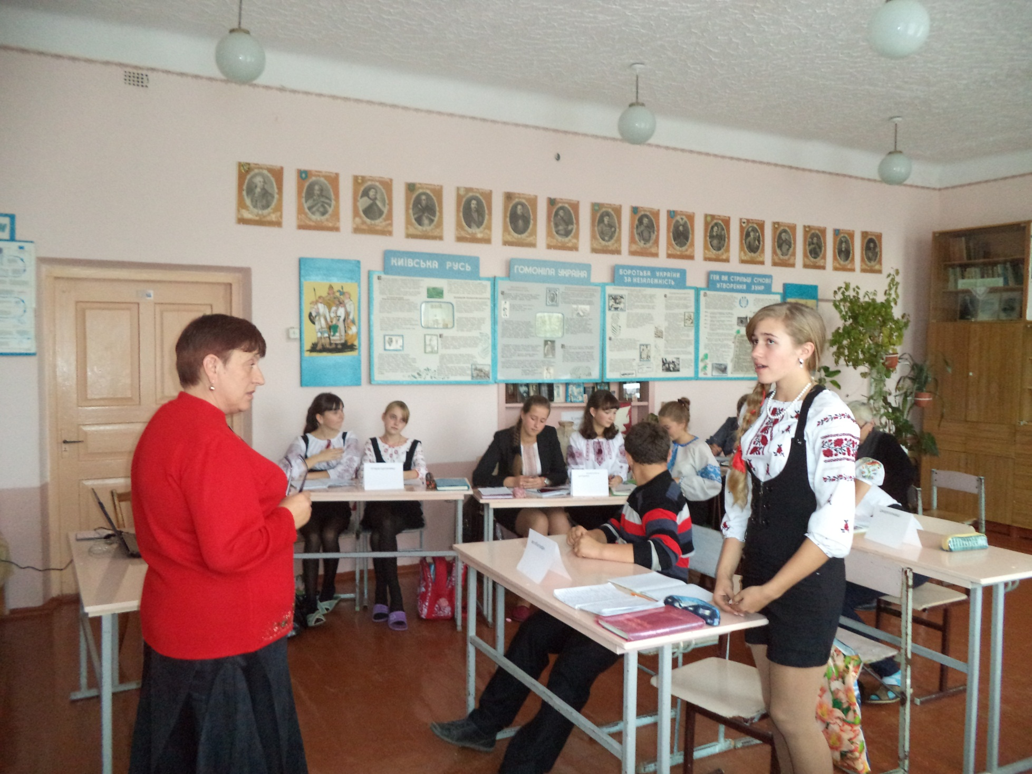

Slide 15
